Slide 1
Tips para usar las telecomunicaciones
FORMUS, MONTERREY
Observatel, 2015
Gabriel Sosa Plata / Papá de Gaby Sosa González

Slide 2
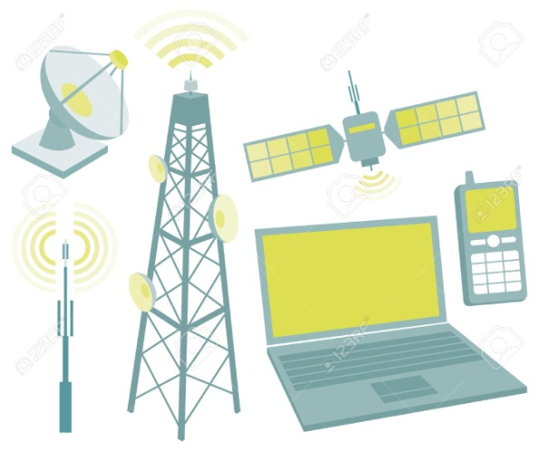
Telecomunicaciones
Las telecomunicaciones comprenden todas las formas de comunicación a distancia y se refieren a la técnica que nos permite enviar un mensaje de un punto a otro, como sucede con los servicios de radio, televisión, internet y teléfono.

Slide 3
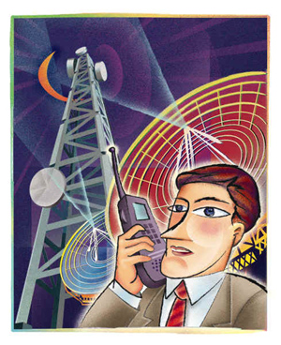
¿Para qué sirven?
Comunicarnos con otras personas

Slide 4
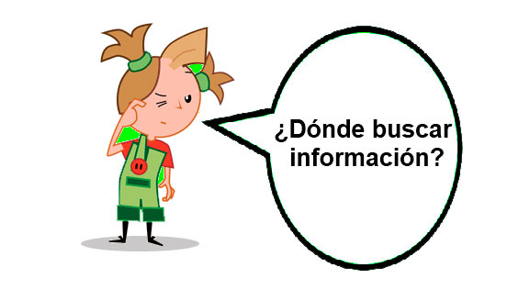
¿Para qué sirven?
Buscar información

Slide 5

¿Para qué sirven?
Hacer la tarea

Slide 6

¿Para qué sirven?
Escuchar música

Slide 7

¿Para qué sirven?
Comprar

Slide 8
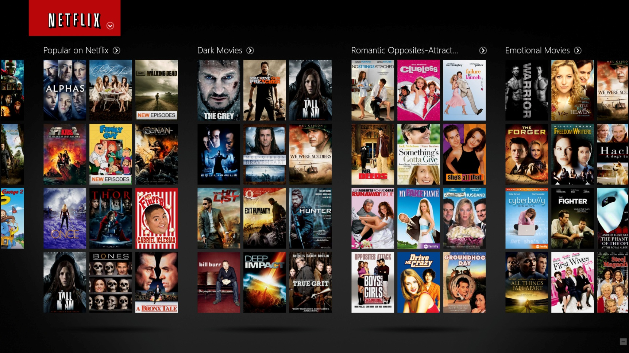
¿Para qué sirven?
Ver programas y videos

Slide 9
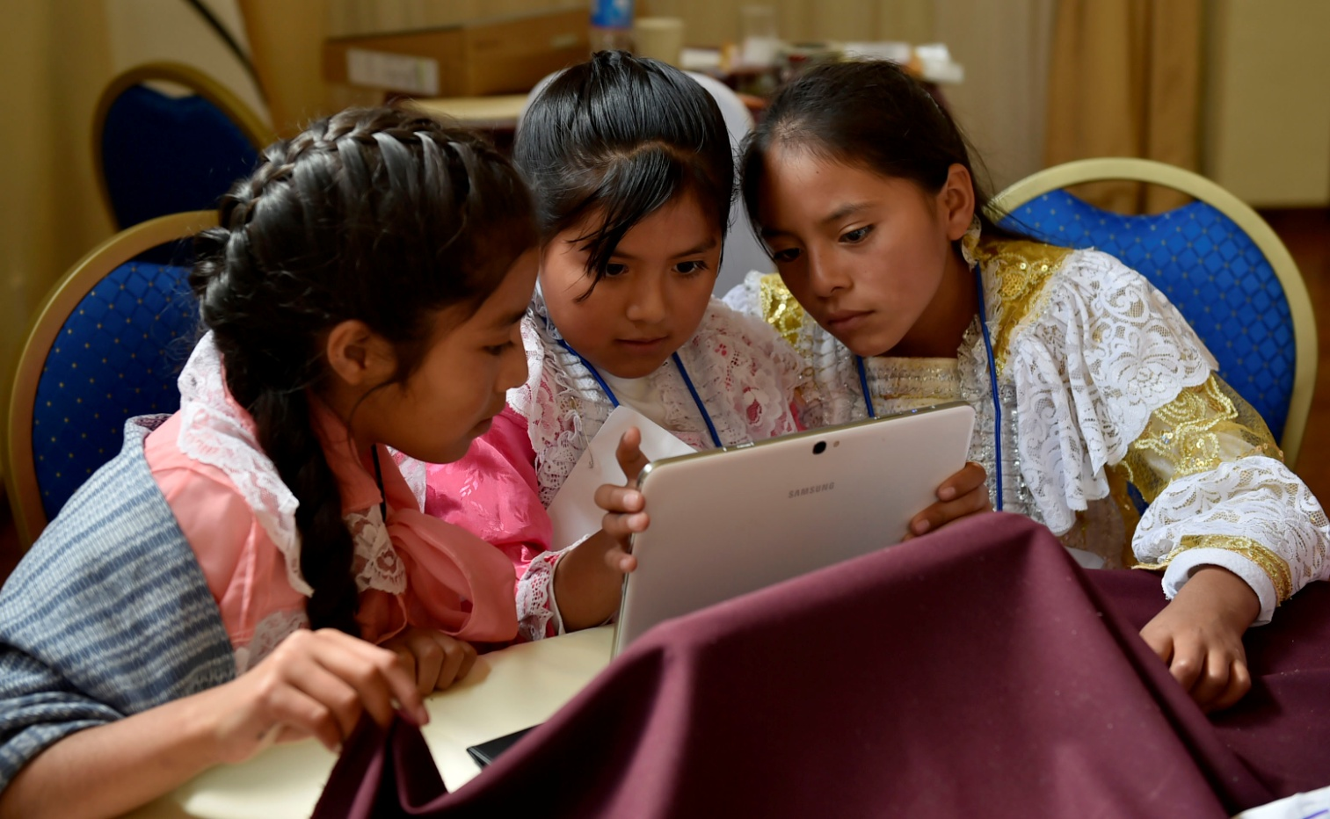
Decálogo UNICEF
Los e-derechos de las niñas y los niños
1. Derecho de acceso a la información sin discriminación

Slide 10
Decálogo UNICEF
Los e-derechos de las niñas y los niños
2. Derecho a la libre expresión y asociación. Este derecho sólo se restringirá para garantizar la protección de las niñas y niños frente a informaciones perjudiciales para su bienestar, desarrollo e integridad

Slide 11

Decálogo UNICEF
Los e-derechos de las niñas y los niños
3. Derecho de los niños y niñas a ser consultados y a dar su opinión cuando se apliquen leyes o normas a Internet que les afecten

Slide 12
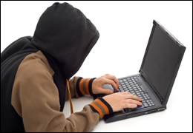
Decálogo UNICEF
Los e-derechos de las niñas y los niños
4. Derecho a la protección contra la explotación, el comercio ilegal, los abusos y la violencia de todo tipo

Slide 13
Decálogo UNICEF
Los e-derechos de las niñas y los niños
5. Derecho al desarrollo personal y a la educación, y a todas las oportunidades que las nuevas tecnologías puedan aportar para mejorar su formación

Slide 14
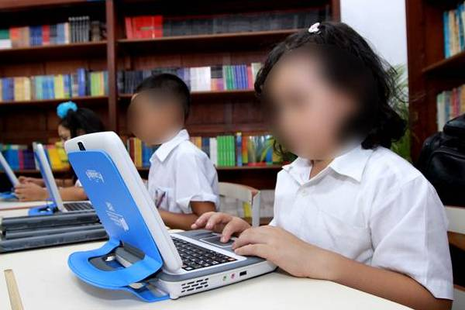
Decálogo UNICEF
Los e-derechos de las niñas y los niños
6. Derecho a la intimidad de las comunicaciones por medios electrónicos. Derecho a no proporcionar datos personales por Internet, a preservar su identidad y su imagen de posibles ilícitos

Slide 15

Decálogo UNICEF
Los e-derechos de las niñas y los niños
7. Derecho al esparcimiento, al ocio, a la diversión y al juego, mediante Internet y otras tecnologías. Derecho a que los juegos y las propuestas de ocio no contengan violencia gratuita, ni mensajes racistas, sexistas o denigrantes y que respeten los derechos y la imagen de los niños y niñas y otras personas

Slide 16
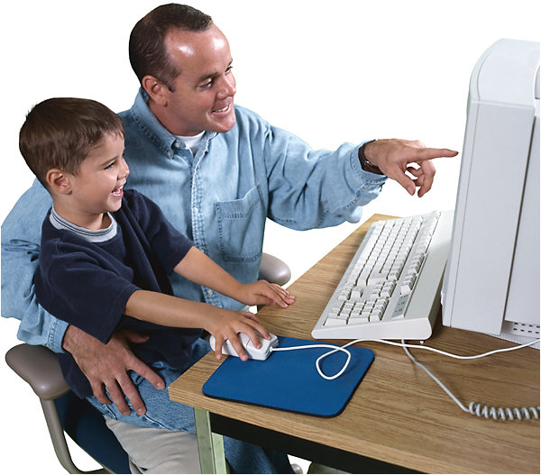
Decálogo UNICEF
Los e-derechos de las niñas y los niños
8. Los padres y madres tendrán el derecho y la responsabilidad de orientar y acordar con sus hijos e hijas un uso responsable

Slide 17
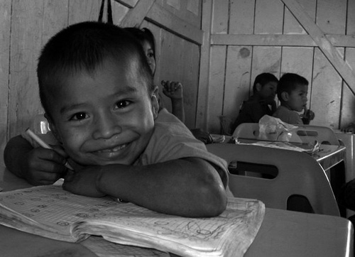
Decálogo UNICEF
Los e-derechos de las niñas y los niños
9. Los gobiernos de los países desarrollados deben comprometerse a cooperar con otros países para facilitar el acceso de estos y sus ciudadanos y en especial de los niños y niñas, a Internet y otras tecnologías para promover su desarrollo y evitar la creación de una nueva barrera entre los países ricos y los países pobres

Slide 18
Decálogo UNICEF
Los e-derechos de las niñas y los niños
10. Derecho a beneficiarse y a utilizar en su favor las nuevas tecnologías para avanzar hacia un mundo más saludable, pacífico, solidario, justo y respetuoso con el medio ambiente en el que se respeten los derechos de todos los niños y niñas

Slide 19
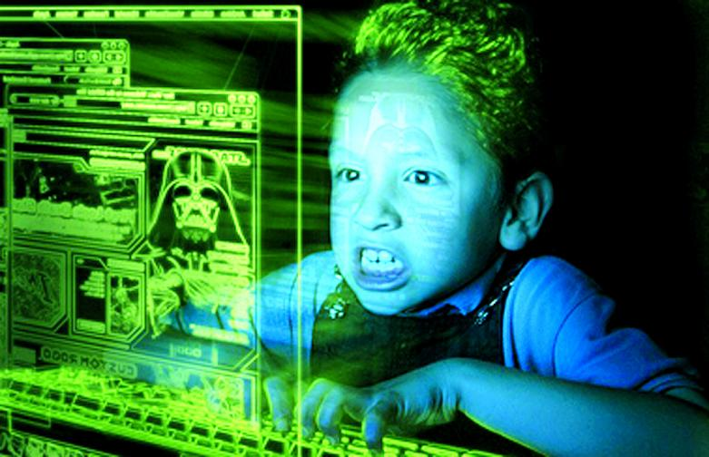
Riesgos y peligros
Aislamiento
Problemas de salud
Acceso a contenidos inapropiados

Slide 20
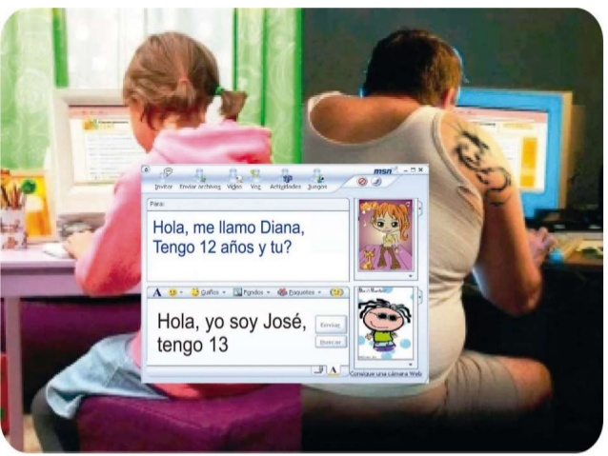
Riesgos y peligros
Acoso de otras personas
Riesgos económicos y fraudes
Riesgos técnicos y/o virus

Slide 21
10 tips para cuando uses telecomunicaciones
1. Platica con tu familia sobre los horarios, tiempo límite y momentos en los que se permite usar el teléfono celular, la computadora, la tableta y la televisión

Slide 22

10 tips para cuando uses telecomunicaciones
2. Piénsalo bien antes de compartir

Slide 23
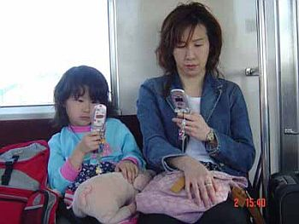
10 tips para cuando uses telecomunicaciones
3. Entiende por qué y para qué te están dando un celular

Slide 24
10 tips para cuando uses telecomunicaciones
4. Platica con tus padres o con algún adulto de tu confianza lo que ves y haces gracias a las telecomunicaciones

Slide 25
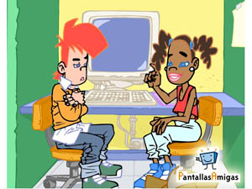
10 tips para cuando uses telecomunicaciones
5. Protégete a ti y a tu familia cuidando tus datos personales

Slide 26
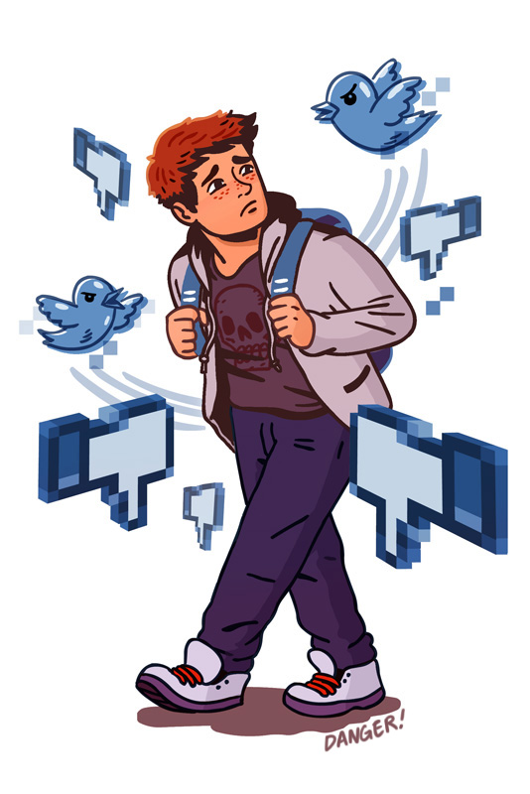
10 tips para cuando uses telecomunicaciones
6. Bloquea a la gente que te molesta o te envía contenido ofensivo

Slide 27
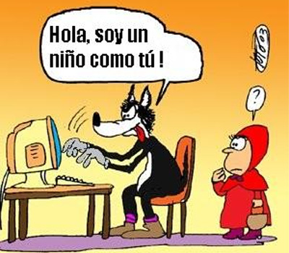
10 tips para cuando uses telecomunicaciones
7. Nunca aceptes reunirte con alguien que sólo conoces por Internet

Slide 28

10 tips para cuando uses telecomunicaciones
8. Pide que te instalen un antivirus y no descargues archivos de origen desconocido

Slide 29

10 tips para cuando uses telecomunicaciones
9. No te creas todo lo que ves

Slide 30
10 tips para cuando uses telecomunicaciones
10. Verifica la información que revisas en línea

